Slide 1
Озонові діри

Slide 2
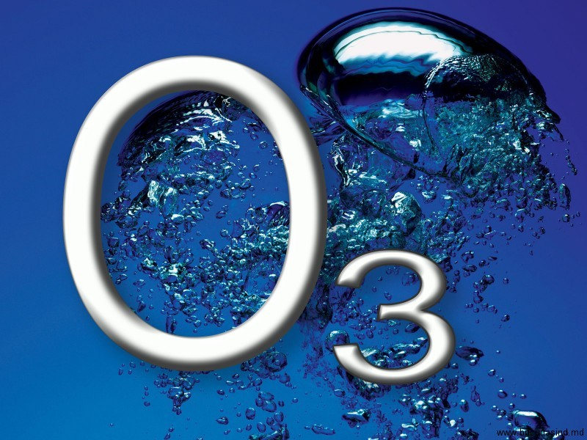
Озон
На відміну від інших атмосферних складових озон з’явився в атмосфері винятково хімічним шляхом і є наймолодшим атмосферним компонентом. Практично єдиним джерелом озону в атмосфері є фотодисоціація молекулярного кисню на атоми з наступним швидким присипанням атома до молекули O₂ з утворенням молекули озону. Отже, на Землі озон виникає при сильному електричному розряді.
Властивості озону:
- Здатність поглинати біологічно небезпечне ультрафіолетове випромінювання Сонця.
- Озон – найсильніший окислювач (просто кажучи – отрута), тому приземний озон небезпечний.
- Здатність поглинати інфрачервоне випромінювання земної поверхні.
- Здатність прямим і непрямим чином впливати на хімічний склад атмосфери.

Slide 3
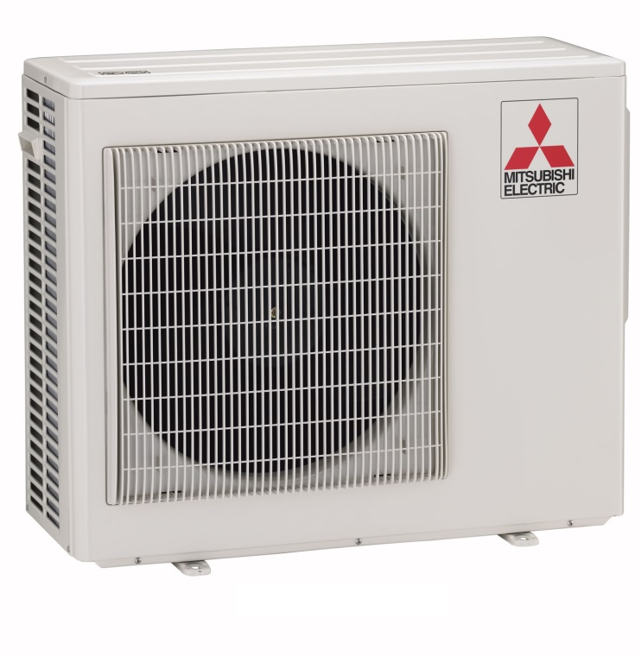
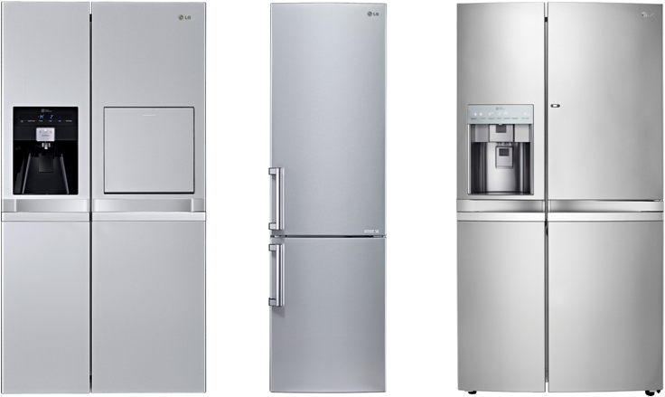
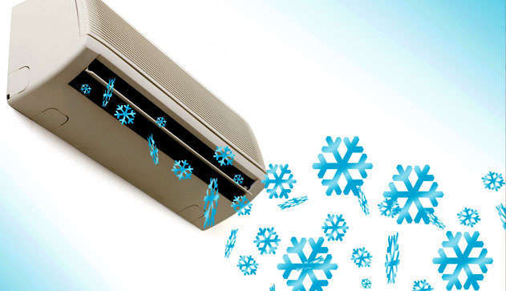
Фреони
Фрео́ни група галогеномістких речовин, які киплять при кімнатній температурі, високолеткі, інертні біля поверхні Землі, використовуються в холодильній промисловості і як розпилювачі в аерозольних упаковках. Наприклад, фреон дифлуородихлорометан CF₂Cl₂ — рідина, що кипить при мінус 29,8°С. Застосовується в холодильних машинах.

Slide 4
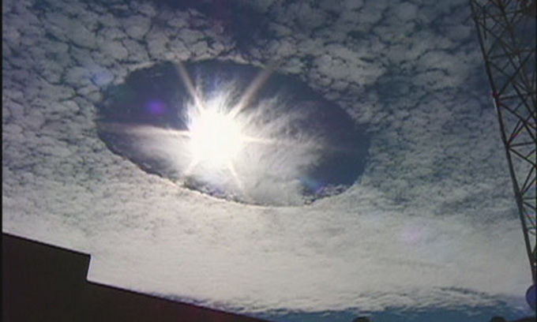
Визначення
Озонова діра — локальне падіння концентрації озону в стратосфері на 10—40%. Причини утворення:
запуски космічних ракет;
літаки;
окиси азоту;
фреони.

Slide 5
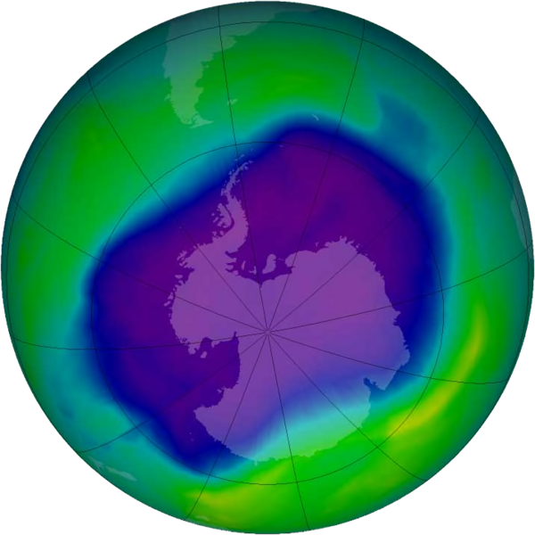
Історія
Озонова діра діаметром понад 1 000 км вперше була відкрита 1985 року в Південній півкулі над Антарктидою групою британських вчених. Вона з'являлася у серпні і до грудня або січня зникала. Над Північною півкулею в Арктиці утворювалася інша діра, значно менших розмірів.
Озонова діра над Антарктидою 2006 рік

Slide 6
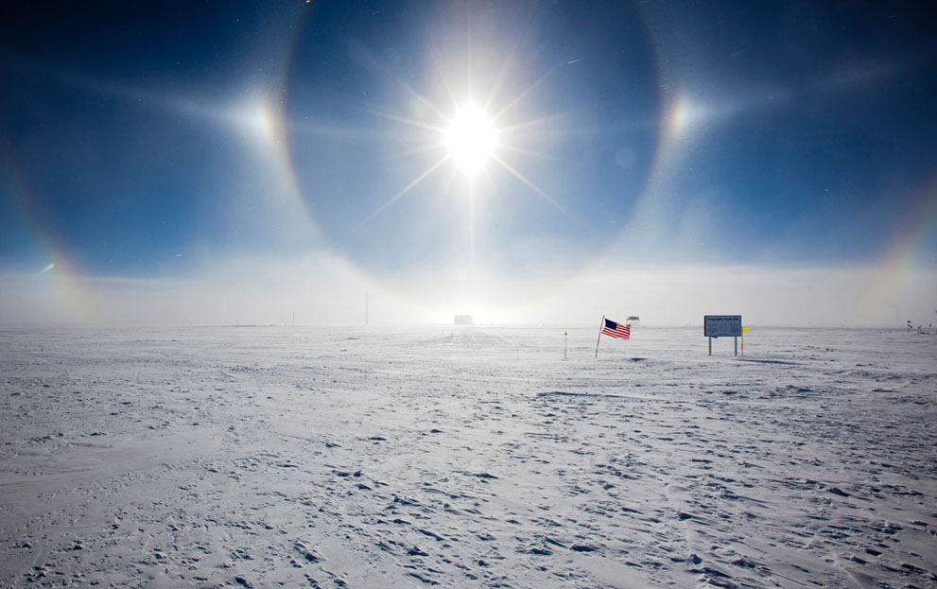
Антарктична «озонова діра»
Антарктична «озонова діра» існує не постійно. Низькі температури антарктичної зими приводять до утворення полярного вихору. Повітря усередині цього вихору рухається здебільшого замкнутими траєкторіями навколо Південного полюса. В цей час полярна область не освітлюється Сонцем, і там озон не утворюється. З настанням літа кількість озону збільшується і знову приходить до норми. Тобто коливання концентрації озону над Антарктикою — сезонні.

Slide 7
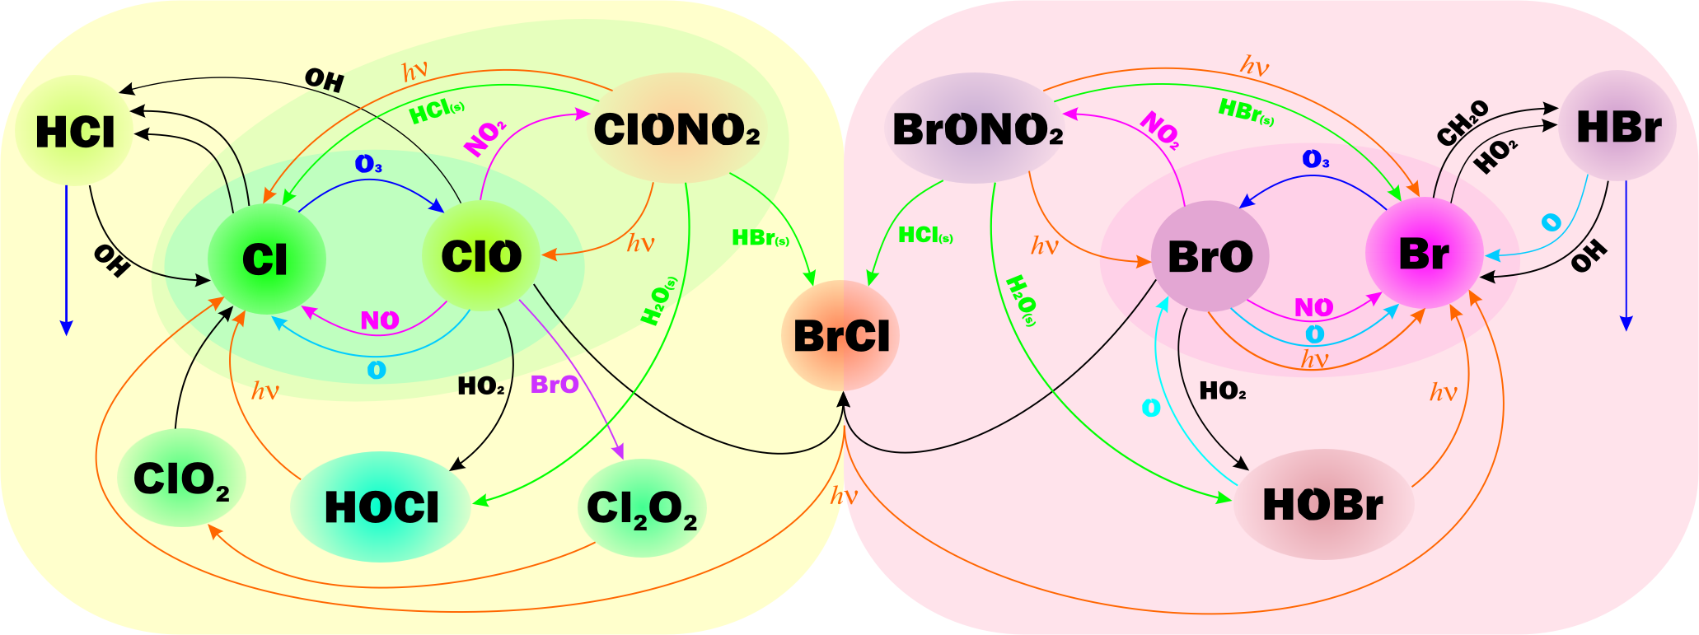
Згубна дія фреонів
У стратосфері фреони піддаються фотохімічному розкладу з виділенням іонів хлору, які є каталізатором хімічних реакцій, що руйнують молекули озону.

Slide 8
Наслідки
Негативні: Ослаблення озонового шару посилює потік сонячної радіації на землю і викликає у людей зростання числа ракових утворень шкіри. Також від підвищеного рівня випромінювання страждають рослини і тварини.

Slide 9
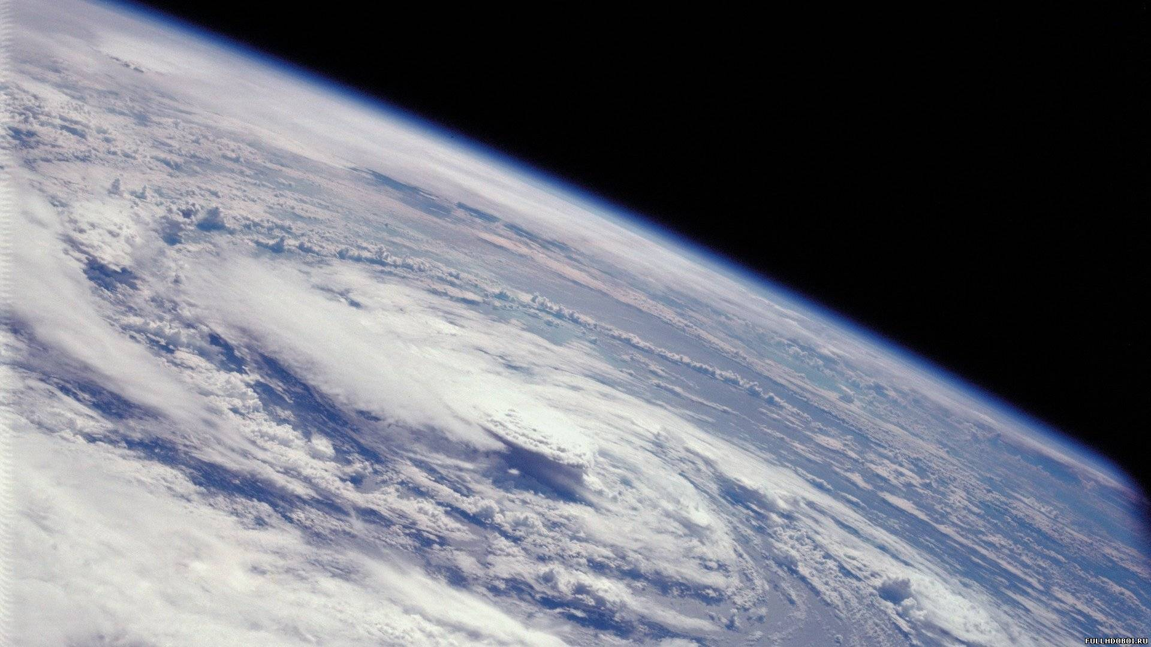
Позитивні: Саме завдяки гігантської озонової діри над Антарктидою гальмується процес нагрівання планети.Втім, в даний час озоновий шар на півдні Землі відновлюється та швидкість вітру там знижується. Грунтуючись на цій інформації, фахівці прогнозують поступове потепління в Південній півкулі. Такі висновки зроблені на основі даних метеорологів, що збиралися протягом 20 років.Як стверджують фахівці Наукового комітету досліджень Антарктиди (SCAR), події дійсно пішли б за найпесимістичнішим сценарієм, якби не та сама озонова діра.Але тепер вона, як згадано вище, скорочується, і це може посприяти прискоренню потепління.

Slide 10
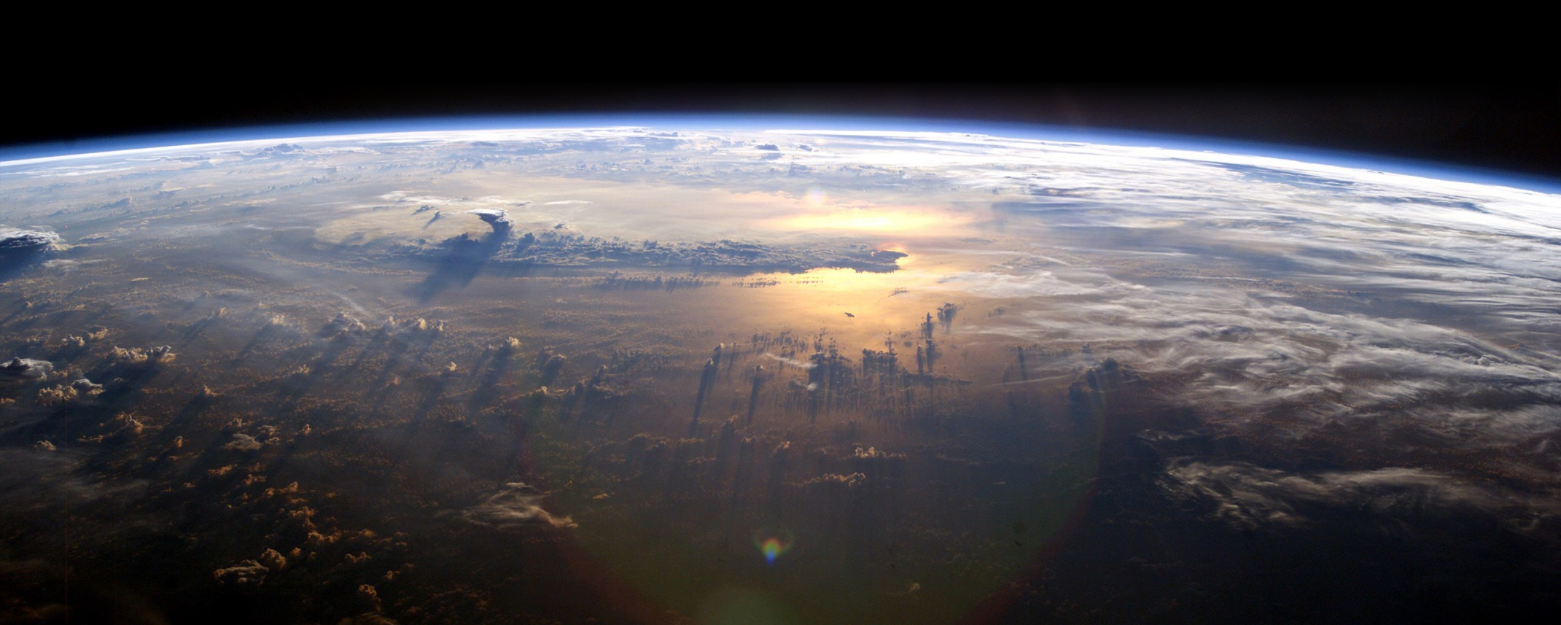
Відновлення
Хоча людством були вжито заходи з обмеженню викидів хлор- і бромвмісних фреонів шляхом переходу на інші речовини, наприклад фторвмісні фреони (CFC), процес відновлення озонового шару триватиме декілька десятиріч. Перш за все це зумовлено величезним об'ємом вже накопичених в атмосфері фреонів, які мають час життя десятки і навіть сотні років. Тому затягування озонової діри не варто чекати раніше 2048 року.

Slide 11
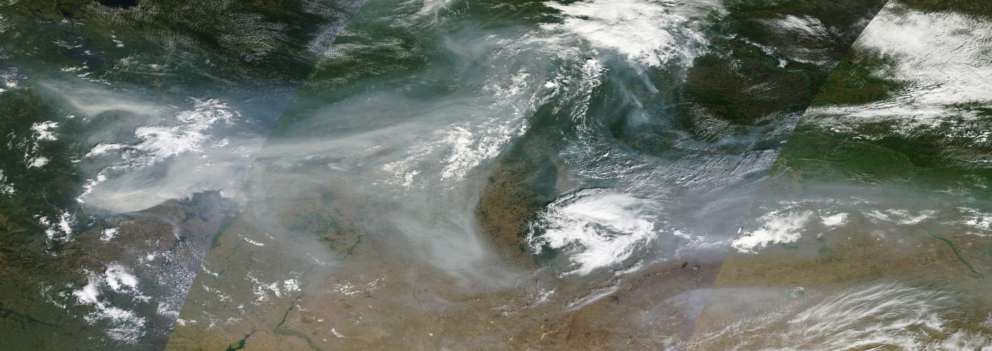
Упередження стосовно озоновових дір
Озонова діра повинна розташовуватися над джерелами фреонів: Багато хто не розуміє, чому озонова діра утворюється в Антарктиці, у той час як основні викиди фреонів відбуваються в Північній півкулі. Річ у тому, що фреони добре перемішані в тропосфері і стратосфері. З причини малої реакційної здатності вони практично не витрачаються в нижніх шарах атмосфери і мають термін життя в декілька років або навіть десятиріччя. Тому вони легко досягають верхніх шарів атмосфери.

Slide 12
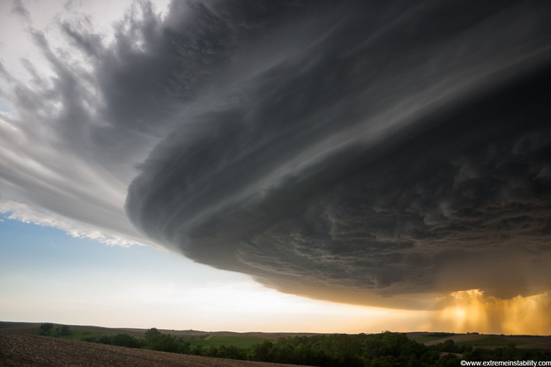
Фреони дуже важкі, щоб досягти стратосфери: Іноді стверджується, що оскільки молекули фреонів набагато важчі за азот (N₂) і кисень (O₂), то вони не можуть досягти стратосфери в значних кількостях. Проте атмосферні гази перемішуються повністю, а не розшаровуються або сортуються по вазі.

Slide 13
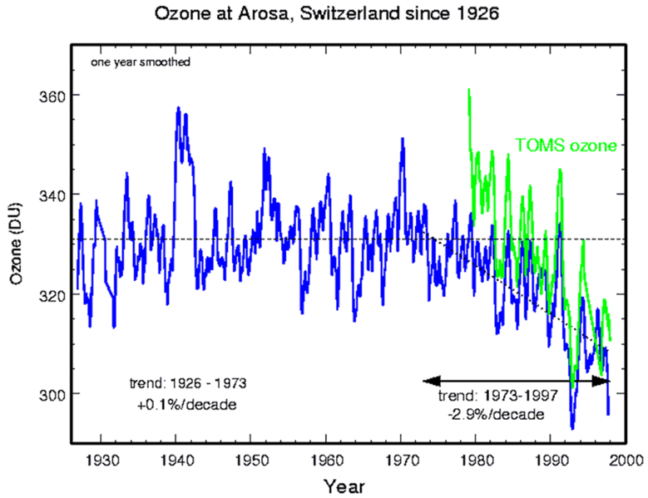
Озон руйнується тільки над Антарктикою:
Це неправильно, бо рівень озону падає всюди. Це показують результати довготривалих вимірювань концентрації в різних точках планети. Ви можете подивитися на графік зміни концентрації озону над Аросою в Швейцарії ліворуч.

Slide 14
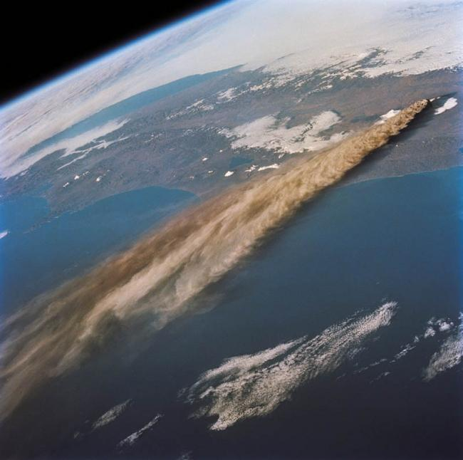
Основні джерела галогенів природні, а не антропогенні:
Є думка, що природні джерела галогенів. Проте природні з'єднання менш стійкі, ніж фреони, наприклад метилхлорид (CH₃Cl) має атмосферний час життя всього порядка року, в порівнянні з десятками і сотнями років для фреонів. Тому їх внесок в руйнування стратосферного озону досить малий. Навіть рідкісне за своєю силою виверження вулкана Пінатубо в червні 1991 року викликало падіння рівня озону не за рахунок галогенів, що вивільняються, а за рахунок утворення великої маси сірчанокислих аерозолів (SO₄²⁺), поверхня яких каталізувала реакції руйнування озону. На щастя, вже через три роки практично вся маса вулканічних аерозолів була видалена з атмосфери.

